Slide 1
组会汇报

Slide 2
问题陈述
1.不确定机器人关于具有预设性能的近似连续固定时间终端滑模控制
2.固定时间的证明

Slide 3
1.不确定机器人关于具有预设性能的近似连续固定时间终端滑模控制
结合不确定机器人的预设性能,研究新的固定时间终端滑模控制
1.首先,设计了一种新的固定时间PPF,保证提出预设性能的固定时间收敛
2.同时构造一个固定时间滑模面,通过上述提出的固定时间PPF和滑模面,提出了近似连续固定时间终端滑模控制
1.保证了系统固定时间收敛到一个确定的小区域,然后以指数衰减到达原点,并保证了瞬态性能.
2.分别保证了近似固定时间规定的性能稳定性和控制转矩的连续性.
具有跟踪精度高,能耗低,无颤振等优点.

Slide 4
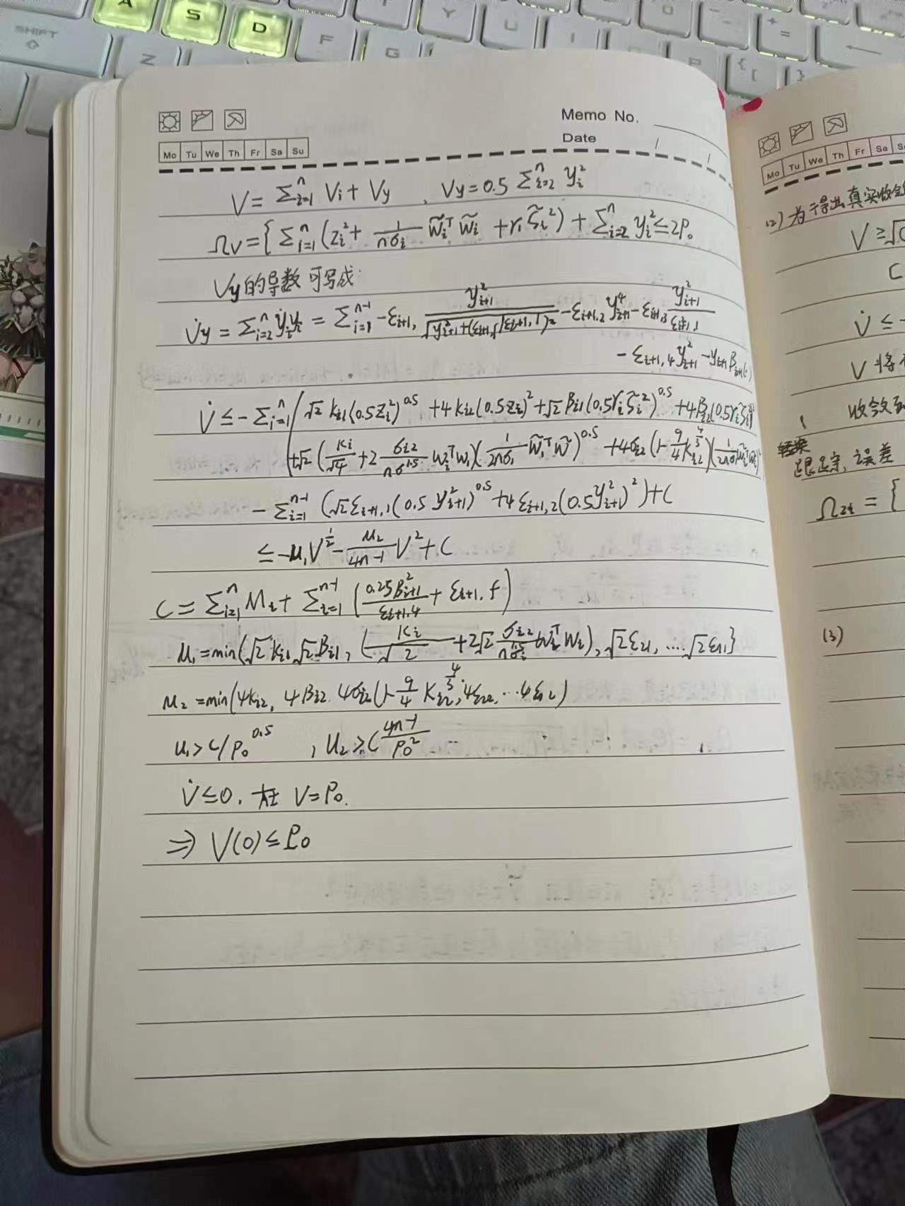
2.固定时间的证明

